Slide 1


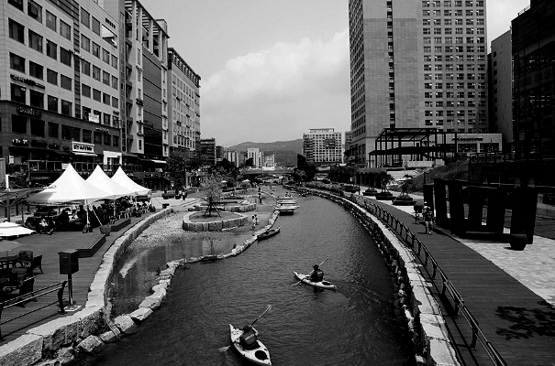
메인 2017.10. 28(토)
사전행사 27(금) FRE

Slide 2

1. 기획의도
청라국제도시는 국제업무와 레저의 중심지로 개발된 인천국제공항, 공항철도, 경인고속도로, 경인아라뱃길 등 영종도와 서울을 잇는 주요 교통축 상에 바다를 끼고 자리한 해안도시임.
커넬웨이 수변공원은 길게 이어진 인공수로가 낭만적으로 각종 상점이 밀집 해 있어 윤택한 삶과 여유로운 산책을 즐길 수 있는 청라국제도시의 자랑임.
이 곳에 ‘뷰티’와 ‘헬스’라는 키워드를 중심으로 한 주민의 삶의 질 향상과 국제도시로서의 면모를 포지셔닝 하고자 함.

Slide 3

2. 축제개요
ㆍ
2017 청라뷰티축제
행사명
ㆍ
슬로건
아름다운 물의 도시
ㆍ
일시
2017년 10월 28(토) / AM11:00 ~ PM 8:00
27일(금) Pre Event : 심포지움+전시(광고로 보는 한국뷰티산업변천사)
Mom & Kids 홈테라피 무료 체험관+버스킹
ㆍ
커낼웨이 수변공원 일원
장소
ㆍ
주최
청라포럼
ㆍ
주관
청라뷰티축제조직위원회
ㆍ
후원
인천경제자유구역청 / 서구청 / 경인여자대학교

Slide 4
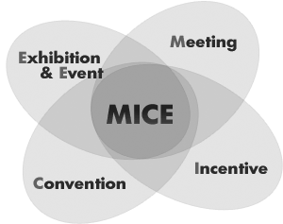
3. 방향설정
Meeting · Incentives · Convention · Events and Exhibition
MICE는 회의(Meeting), 포상관광(Incentives), 컨벤션(Convention), 이벤트와 전시(Events & Exhibition)의 머리글자를 딴 것. 국제회의를 뜻하는 '컨벤션'이 회의나 포상 관광, 각종 전시·박람회 등 복합적인 산업의 의미로 해석되면서 생겨난 개념임.
MICE 참가자들의 1인당 평균 소비액은 일반 관광객의 3.1배, 체류 기간은 1.4배에 달함. MICE 산업 자체에서 발생하는 부가가치도 크지만, 행사를 주최하는 단체·기획사·개최지·숙박업체·음식점 등 다양한 산업과 전후방으로 연계되며 발생하는 부가가치가 더 크기 때문. 이에 MICE 사업은 '황금 알을 낳는 거위', '굴뚝 없는 황금 산업'으로 불리며 새로운 산업군으로 떠오르고 있음. 가시적 경제 효과 외에도 성공적인 국제회의 개최를 통해 인프라 구축, 국가 이미지 제고, 정치적 위상 증대, 사회·문화 교류 등의 긍정적 효과가 발생함. 싱가포르와 홍콩은 오래 전 부터 각종 국제 회의와 기업 인센티브 여행, 컨벤션과 국제 전시회를 합해 하나의 산업으로 육성해 왔음.

Slide 5
4. 축제 프로그램
무대행사
뷰티도시 청라 패션 갈라쇼(경인여자대학교) – 시스템업체(이영림 이사)
물의 도시 어울림 콘서트 (엘림아트센터 주관 클래식 or 재즈 공연), 헤어쇼(올림머리/이가자),르네상스美케이아카데미
EDM(Electronic Dance Music )쇼 – 청라뷰티도시 선포
참여행사
뷰티 & 먹거리 아지트 네트워크 (커넬웨이 입점 상가 네트워크)
청라달튼외국인학교-할로윈 코스프레 파티 / 인천디자인고등학교-작품전시 / 한국주얼리고등학교(前,한진고)-패션뷰티 작품전시
부스행사
광고로 보는 한국뷰티산업 변천사
특수분장 + 관련업체 산업관 부스 입점 협의
뷰티산업관(토니모리+올가휴+아이소) - 홍보부스 (관람객 증정품) / 메이크업 시연
맘앤키즈 홈테라피 무료체험 (내 아이 똑똑한 두뇌 만들기 / 아로마 요법을 활용한 뇌파 촉진 마사지)-행운의 룰렛 경품추첨 /
VIP사은품 100개 준비 / 소서노 만화책 무료 배포
경인여자대학교 뷰티 체험Zone (스킨케어, 헤어, 메이크업, 네일아트 등)
한국의 美, 다도체험 - 주순복
건강체크 및 의료지원
이미지트레이닝 (원광디지털대학교 실용복지학부 얼굴경영학과)-주선희 학과장-협의중(데드라인-12일)
부스 구성 권장 이미지
가로4800mm
세로1800mm
X3장
거리행사
청라에서 뭉치자! 할로윈 파티 & 뷰티 코스프레
버스킹 (달튼외국인학교 / 청라통기타동호회 등)
청라를 사랑한 비보이
수상행사
물의 도시 청라 수상 페스티벌 (카누(50대) + 조정 + 요트) – 청라카누연맹 ※LED+축제 깃발 등 협의
홍보행사
심포지움 1 : 청라국제도시가 뷰티도시로 거듭나기 위한 과제와 발전방향(왜 청라인가?) –주제 정리

Slide 6
5. 세부추진계획
무대행사
주관 : 경인여자대학교 / 청라뷰티축제조직위원회
28일(토)
연출 : 이영림+김종하 / 리허설 : PM3:00~5:30 / 최종점검 : PM5:30~60:00 / 철수 : 9:00~
PM –MC섭외(현용호 대표)
6 |  |  |  | 7 |  |  |  | 8
15’ | 30’ | 45’ | 60’ | 15’ | 30’ | 45’ | 60’ | 15’ | 30’ | 45’ | 60’
졸업작품 패션쇼 (김정희교수) |  |  | 살롱드 美케이 아카데미 (이재흔 교수) | 헤어쇼 이가자 (이재흔 교수) | 헤어쇼 인천미용협동조합 (이재흔 교수) | 브라스밴드 4인조 엘렘아트센터 (이현건대표) |  | 변진섭급 (최종호 대표) | 2018비전선포+EDM+Ending ment (현용호대표)
※시스템사용 추가예산 : 10월 12일 확정예정
(가칭) 아름다우니까 청춘이다! 뷰티컨셉쇼
주관 : 살롱드美케이 아카데미 – 김경식 대표
개요 : 서구의 대표적인 뷰티아카데미인 르네상스 미 아카데미의 뷰티컨셉쇼(15분/영상물/음악물/작품설명)
구성 : 무대행사(협의중)
모델 및 의상 (주관사측) : 아카데미 수강생으로 구성
의상 (주최측) : 궁중의상 (랜탈비 약140만원 소요예정-주관단체측 추정)
특전 :
시설요구사항 : 무대+음향+조명+영상+MC (제안 : 행사 종료 후 감사패 및 뷰티축제조직위 지정 교육기관증 제공)

Slide 7
5. 세부추진계획
(가칭) 청라에서 뷰티를 외치다- 2018 헤어비젼
주관 : 이가자 헤어비스 홈플러스점-임미란 대표
개요 : 국내 최대규모의 헤어샵인 이가자 헤어비스가 제안하는 2018세기 헤어트랜드 쇼(15분/영상물/음악물/작품설명)
구성 : 무대행사
모델 (주최측) : 필요인원-5명(경인여자대학교 항공관광과 학생으로 구성-봉사점수 부여)-부족인원은 주관사가 수급 / ※주관사 측에서 경인여대 직접 방문 및 모델섭외+면접 진행예정 / 의상-주최측 협찬진행 불가시 주관사측 수급
메이크업(주관사)
특전 :
시설요구사항 : 무대+음향+조명+영상+MC (제안 : 행사 종료 후 감사패 및 뷰티축제조직위 지정 업체증 제공)
(가칭) 조선시대 패션을 말하다- 궁중 고전 업스타일
주관 : 인천미용협동조합-최순자 이사장
개요 : 여성 신분의 우월함을 나타내기 위해 사용했던 가체는 금,은,옥,비녀와 떨잠의 수에 따라 3~5Kg을 넘었음. 궁중 고전 업스타일을 재현, 무대행사를 통해 조선시대 패션 동향을 알리고자 함. (15분/영상물/음악물/작품설명)
구성 : 무대행사
모델 (주최측) : 유아2명+아동2명+성인(3명)-가족으로 캐스팅 –남녀성비+의상Check
의상 (주최측) : 궁중의상 (랜탈비 약140만원 소요예정-주관단체측 추정)
작품머리 + 메이크업 (주관단체측) : 가체 등을 이용한 헤어스타일 구성
부대행사 : 이화여대출신 헤어 전문가의 헤어스케치 시연
특전 : 주관단체 측에서 재능기부자(모델)들에게 피부관리 2회 이용권(1회당 7만원 상당)+투피크리닉 이용권 (10만원 상당) 제공 예정
시설요구사항 : 무대+음향+조명+영상+MC (제안 : 행사 종료 후 감사패 및 뷰티축제조직위 지정 단체증 제공)

Slide 8
5. 세부추진계획
EDM(Eletric Dance Music) Fastival
주관 : EDM (담당 : 000)
개요 : EDM을 통한 축제분위기 고조 및 2018년 청라뷰티축제 비전선포
구성 : 무대행사
시설요구사항 : 무대+음향+조명+영상
맘앤키즈 홈테라피 열전
주관 : (사)서해문화 여성문화위원회 – 오정안 남동구지회장
개요 : 아로마요법을 활용한 뇌파 촉진 마사지 및 내 아이 똑똑한 두뇌만들기 체험행사
구성 : 체험부스+시연+이벤트(룰렛다트)+기타 / 부스 3면 홍보물 + 베너 등
스텝 : 오정안, 김샤론 외 3명 예정
시설요구사항 : 부스+테이블(2개)+의자(15개) (제안 : 행사 종료 후 감사패 및 뷰티축제조직위 지정 단체증 제공)
(가칭) 사랑받는 인상- 이미지 컨설팅(가칭)
주관 : 원광디지털대학교 – 주선희 학과장
개요 : 성공적인 사회활동과 남편에게 사랑받는 인상- 이미지 컨설팅 및 학과 홍보
구성 : 체험부스(협의중)
스텝 : 협의중
시설요구사항 : 부스+테이블(2개)+의자(15개) (제안 : 행사 종료 후 감사패 및 뷰티축제조직위 지정 교육기관증 제공)

Slide 9


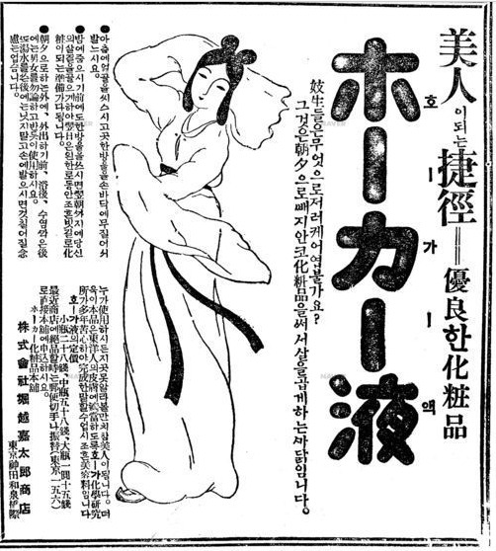
5. 세부추진계획
광고로 보는 한국 뷰티산업의 변천사
주최 : 청라포럼 / 주관 : (사)서해문화 – 이재흔 교수
개요 : 1920년~1980년대 신문+잡지+TV매체로 본 화장품 관련 광고를 통해 본 한국 뷰티산업의 변전과정 소개
구성 : 부스행사
시설요구사항 : 부스2동 + 미니트러스 + 기획 전시물(PET 실사) + 영상모니터 + 스피커 + CF

Slide 10
4-2. Time Schedule
27일(금) – Pre Event
AM |  |  |  |  | PM
8 | 9 | 10 | 11 | 12 | 1 | 2 | 3 | 4 | 5 | 6 | 7 | 8 | 9 | 10
 |  |  |  |  | 부스설치
 |  |  |  |  |  |  |  | 무대설치
 |  |  |  |  |  |  |  |  | 심포지움
 |  |  |  |  |  |  |  | 광고로 보는 한국뷰티산업 변천사
 |  |  |  |  |  |  |  | Mom & Kids 홈테라피 무료 체험
 |  |  |  |  |  |  |  | 버스킹 |  |  | 버스킹
28일(토) – Main Event
AM |  |  |  |  | PM
8 | 9 | 10 | 11 | 12 | 1 | 2 | 3 | 4 | 5 | 6 | 7 | 8 | 9 | 10
점검 |  |  | 부스행사 / 광고로 보는 한국뷰티산업 변천사
 |  |  |  |  |  |  | 무대리허설 |  |  | 무대행사
 |  |  |  |  | 카누퍼레이드 |  |  | 카누퍼레이드 |  | 카누정박 퍼포먼스 (무대주변)
 |  |  |  |  |  | 헬로윈파티 + 코스프레
 |  |  |  | 버스킹 |  |  | 버스킹 |  | 버스킹 |  | 버스킹

Slide 11
5. 업무분장
강도윤
㈜아르필 대표이사
유관기관 협력
고창균
가천대학교 산업디자인과 교수
준비위원장 / 자문
김정희
경인여대 패션.문화디자인과 교수
패션쇼 / 교육기관 / 뷰티체험 부스 협력
김종하
(사)서해문화 대표이사
기획 / 연출
박인창
가천대학교 시각디자인과 교수
홍보마케팅 / 심포지움
이재흔
정화예술대학교 교수
테마전시기획 / 뷰티체험부스 협력
이현건
엘림아트센터 대표이사
엘림아트센터 주관 공연
최종호
㈜FMF 대표이사
뷰티산업 관련 업체 부스 유치
현용호
㈜이앤티코리아 대표이사
기획 / 행정기관 및 주민참여 협력 / 섭외 / 홍보마케팅
지젤M
대표이사
업무협력
<가나나 순>

